Slide 1

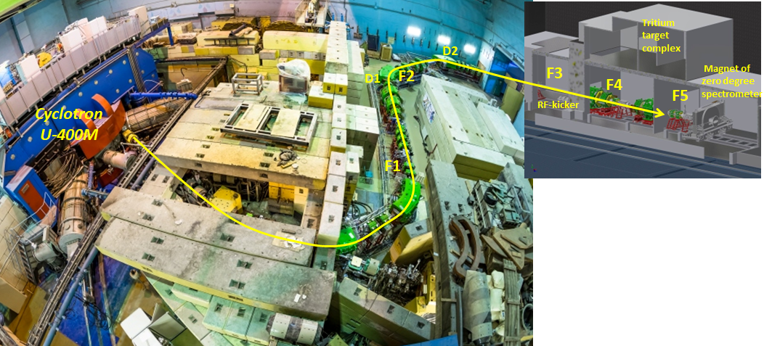
Легкая экзотика на комплексе АКУЛИНА-2@У-400М
Программа экспериментов по исследованию ядер на границах нуклонной стабильности
А.С. Фомичев
Совет РАН по физике тяжелых ионов,
Н. Новгород, 14-17 Мая 2024 г.
http://flerovlab.jinr.ru/accullina-ii/
Notes:
1

Slide 2
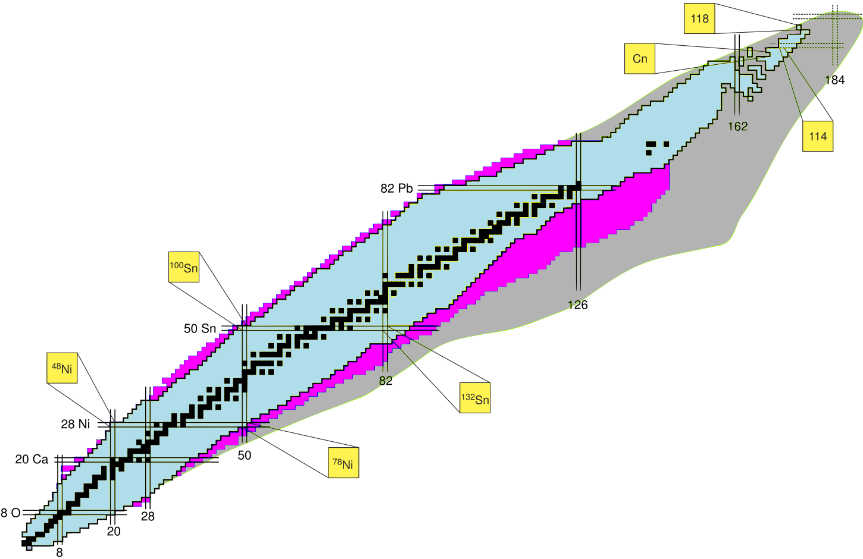
Сфера интересов
Остров стабильности сверхтяжелых элементов:
коснулись бeрега
Карта нуклидов
- 254 стабильных изотопа
- 339 имеются в природе
- Около 3100 изотопов найдено
- Оценка: 2500 еще не найдено
Протонная граница стабильности:
Достигнута
для Z < 32
Экзотическая структура ядер:
- нейтронное/протонное гало
- “Мягкие” моды возбуждения
- Новые магические числа
- Разрушение оболочечной
структуры
Пределы существования ядерной структуры:
известны для нескольких легчайших ядер
Нейтронная граница стабильности:
Достигнута для N < 20
Ca: возможны 5(!) магических чисел N = 20, 28, 32, 34, 40

Slide 3
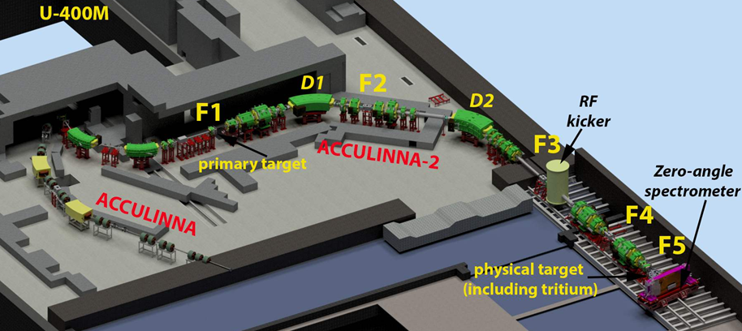
Радиоактивные пучки на комплексе АКУЛИНА-2@У-400М
газ или жидкость
^{1,2,3}H, ^{3,4}He
физическая
мишень,
детекторы
производящая
мишень
D1
D2
¹¹B 34 АМэВ, 6 ч-µA
(3.74*10¹³, 2.2 кВт)
клин,
щели
фрагменты
Идентификация частиц, измерение энергии по времени пролета
на базе F3-F5 = 12.3 м
^{6,8}He
^{10,12}Be
¹⁵N 49 АМэВ, 2 ч-µA
(1.25*10¹³, 1.5 кВт)
Be (2 мм, 10 Гц, жидк. охлажд.,
P < 2.5 кВт)
остановка
первичного пучка
δp ~ Z/v,
очистка зависит от толщины клина и Bρ₁/Bρ₂
X1,Y1
X2,Y2
ΔE~0.2%, Δ X~1.3 мм

Slide 4
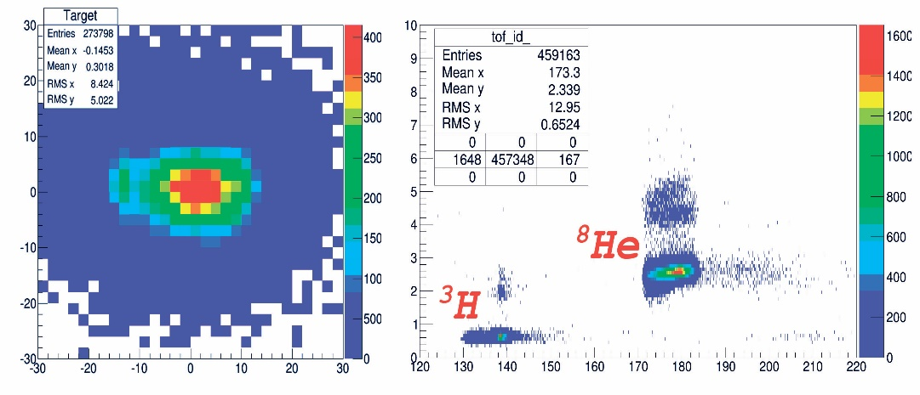
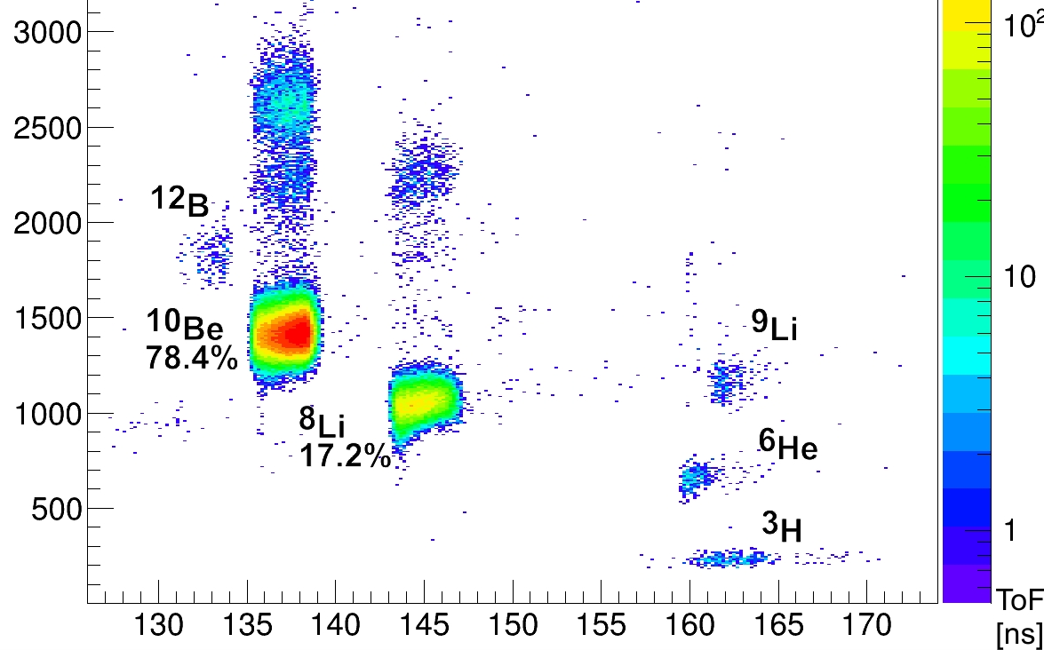
Радиоактивные пучки в реакциях фрагментации ¹¹B (33.5 АМэВ) и ¹⁵N (49.3 АМэВ)
∅ < 20 mm
95.4%
Ion | E, AMeV | Reaction | I, s⁻¹/pµA | P, % | X_Y, mm (FWHM) | Δp, ±% | Wedge Be, mm
⁶He | 29 | ¹¹B + Be (1 mm) | 2.2*10⁶ | 90.2 | 10_8 | 2.0 | 1.0
⁸He | 28 | ¹¹B + Be (1 mm) | 5.5*10⁴ | 95.4 | 9_7 | 3.25 | 1.0
⁹Li | 31 | ¹¹B + Be (1 mm) | 5.0*10⁵ | 97.6 | 12_9 | 2.0 | 1.0
¹⁰Be | 45 | ¹⁵N + Be (1 mm) | 2.3*10⁶ | 78.4 | 16_11 | 1.25 | 1.0
¹²Be | 36 | ¹⁵N + Be (2 mm)* | 4.5*10⁵ | 91.0 | 16_11 | 2.55 | 1.0
Экспериментальные данные подтверждают расчётные значения
* - оценка по LISE++

Slide 5
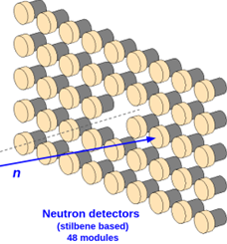
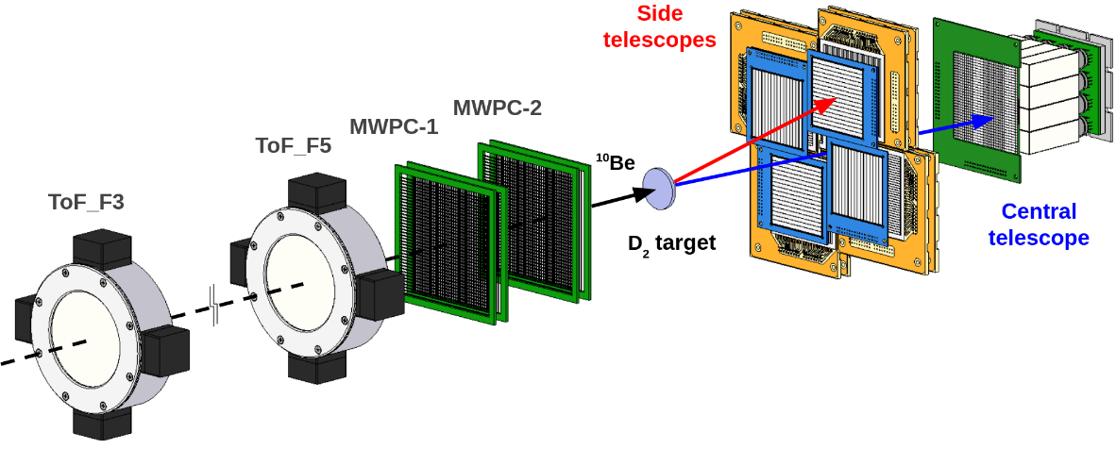
1. Bezbakh et al., Evidence for the first excited state of ⁷H, Phys. Rev. Lett. 124 (2020) 022502.
2. Muzalevskii et al., Resonant states in ⁷H: Experimental studies of the ²H(⁸He,³He) reaction, Phys. Rev. C 103 (2021) 044313.
3. Nikolskii et al., ⁶H states studied in the ²H(⁸He,⁴He) reaction and evidence of an extremely correlated character of the ⁵H ground state,
Phys. Rev. C 105 (2022) 064605.
4. Nikolskii et al., Study of proton and deuteron pickup reactions ²H(¹⁰Be,³He)⁹Li and ²H(¹⁰Be,⁴He)⁸Li with 44 AMeV ¹⁰Be radioactive beam at ACCULINNA-2 fragment separator, Physics of Atomic Nuclei, Vol. 87 №1 (2024) 1-8.
5. Muzalevskii et al., Population of tetraneutron continuum in reactions of ⁸He on deuterium, submitted to PLB,
http://arxiv.org/abs/2312.17354
6. Bezbakh et al., Properties of the ⁷He ground state studied by the ⁶He(d,p)⁷He reaction, Intern. Journal of Modern Physics E (2024) 2450002.
7. Krupko et al., Diagnostics of the secondary beam at the ACCULINNA-2 fragment separator,
Physics of Particles and Nuclei Letters, V. 20, № 5 (2023) 1035–1045.
Эксперименты в период 2018-2020
Fast particles
Slow particles
(X,Y) ~ 1.3 mm
Для изучения реакций
⁸He + d → ⁶Li + ⁴n и ¹⁰Be + d → ⁶Li + ⁶He (передача ⁴Не) расположение и состав детекторов были неоптимальны
ΔE ~ 0.2% (FWHM)

Slide 6
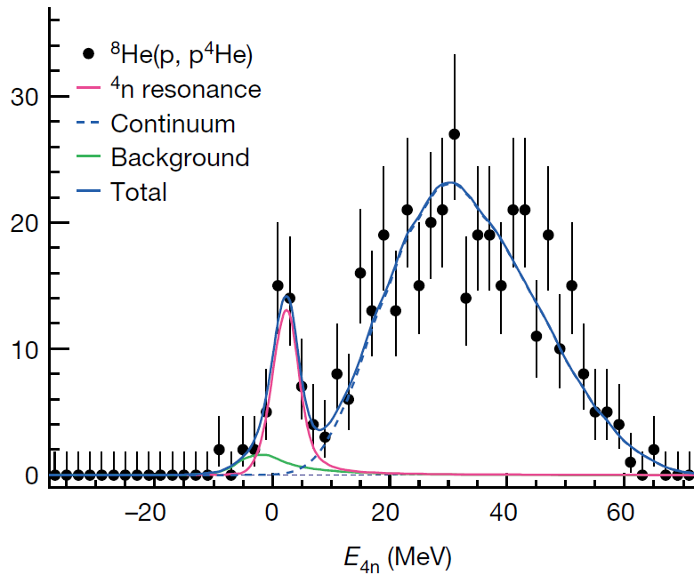
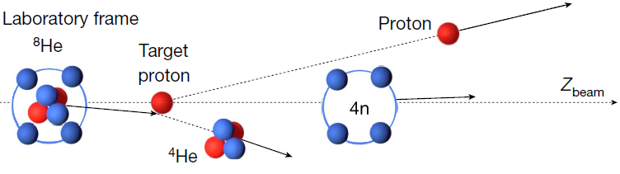

Интерес представляет измерение массы “тетра-нейтрона” (missing mass method) в реакции ⁸He (26 МэВ/нуклон) + d → ⁶Li + 4n
(альфа-кор передается на мишень)
M. Duer et al., Observation of a correlated free four-neutron system, Nature 606 (2022) 678
156 AMeV
В реакции квази-упругого рассеяния ⁸He(p, p⁴He)4n альфа-кор выбивается из налетающего снаряда ⁸He.
E_{r} = 2.37±0.38(stat.)±0.44(sys.) MeV,
Γ = 1.75±0.22(stat.)±0.30(sys.) MeV.

Slide 7
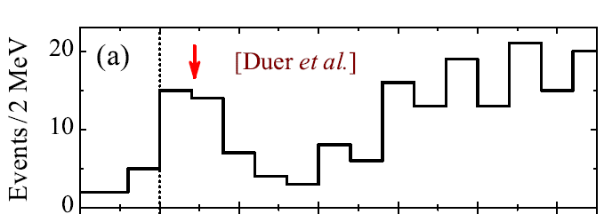
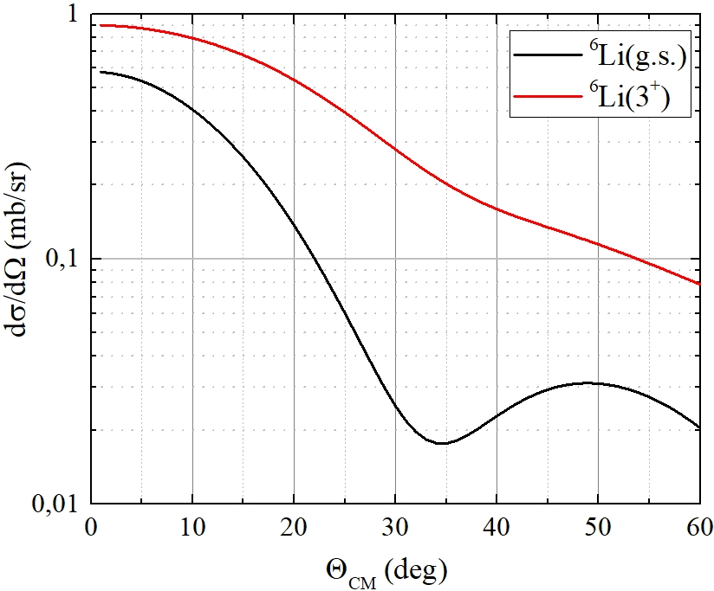
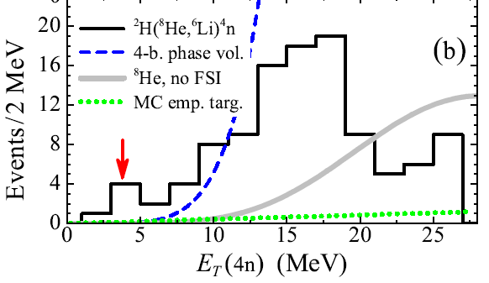
⁸He (26 АMeV) + ²H → ⁶Li + ⁴n
(измеряются энергия и угол вылета ⁶Li при совпадении с нейтроном)
I(¹¹B) ~ 1.5÷2.0 pµA, ~ 3 weeks
M. Duer et al., Nature 606 (2022) 678
¹H(⁸He,pɑ)4n
α knockout
ΔE
(MeV)
E_{T} ~ 2.4 MeV
6
4
2
0
²H(⁸He,⁶Li)4n
α transfer
(Q=−1.63 MeV)
~ 3.5
0 10 20 30 40 50 60
E (MeV)
Identification of ⁶Li recoil nuclei (red dots) by ΔE-E method in the ²H(⁸He,⁶Li)⁴n reaction.
Cross section estimation for the ²H(⁸He,⁶Li)⁴n reaction via FRESCO code, E_⁸He = 26 AMeV.
I.A. Muzalevskii et al., submitted to PLB,
http://arxiv.org/abs/2312.17354
Для кратного увеличения статистики в эксперименте ²H(⁸He,⁶Li)4n планируется повышение светосилы нейтронной стенки и регистрация продуктов распада ⁶Li (3⁺, 2186 кэВ) → ⁴He +d

Slide 8
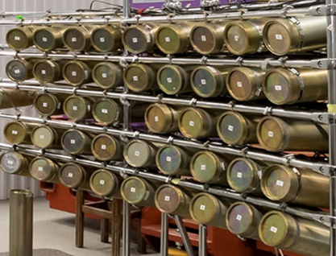
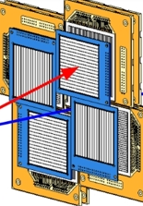
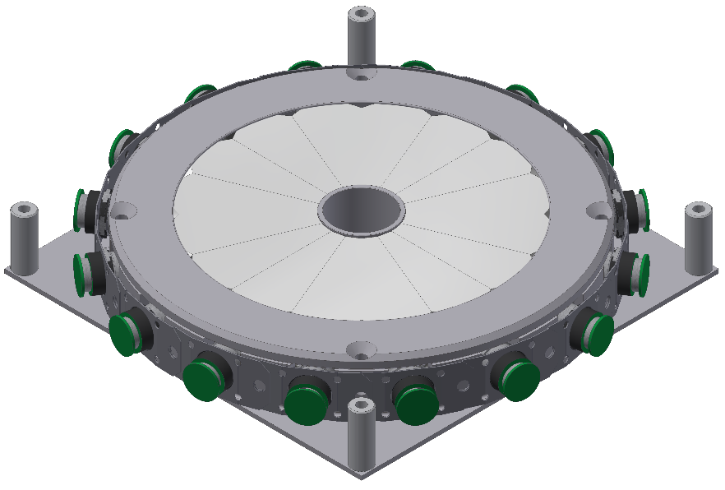
Нейтроны
Увеличение количества с 48 до 64 шт.
Утоньшение корпуса, сближение детекторов
для увеличения геометрической эффективности.
Заряженные частицы
Увеличение светосилы за счет кольцевой геометрии
Кремниевый детектор (140, 300, 1000 µ) с сегментацией 64 сектора, 64 кольца, активная площадь определяется внутренним/внешним диаметрами 32/126 мм.
металл. корпус,
стенка 3 мм
фэу ETE-9822
Конструкция новой кольцевой сборки из 16 модулей CsI(Tl)/PMT
стильбен 50 мм, ∅ 80 мм
Bezbakh et al., Instr. Exp. Tech. V.61 (2018) 631.

Slide 9
Проявляются ли ²n + ²n структуры в ядерных реакциях, например с участием ¹⁰Be и ¹²Be ?
Есть ли корреляции ²n + ²n в структуре ядра ⁸Не ?

Slide 10
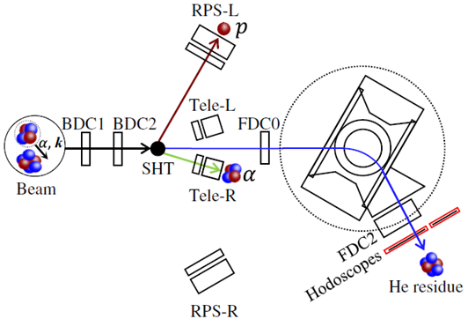
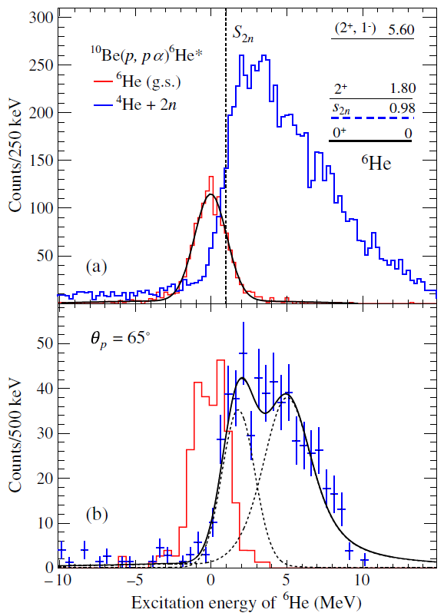
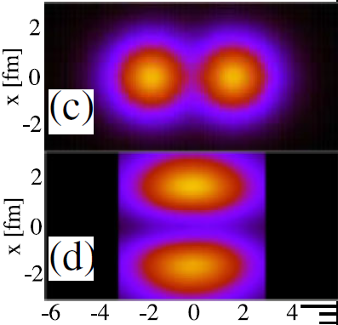
Наблюдение конфигурации ⁶He-⁴He в структуре ¹⁰Be
P.J. Li et al., Phys. Rev. Lett.
131 (2023) 212501
¹⁰Be (150 AMeV, 5*10⁵, 90%)
(2 mm)
Excitation energy spectra for full solid angle covered by proton and
cluster detectors (a) and for QFS angular pair p-ɑ (b). →→
←←
(c) and (d) are the density
distribution of the protons and valence neutrons in the ground
state of ¹⁰Be predicted by theory.
z [fm]

Slide 11
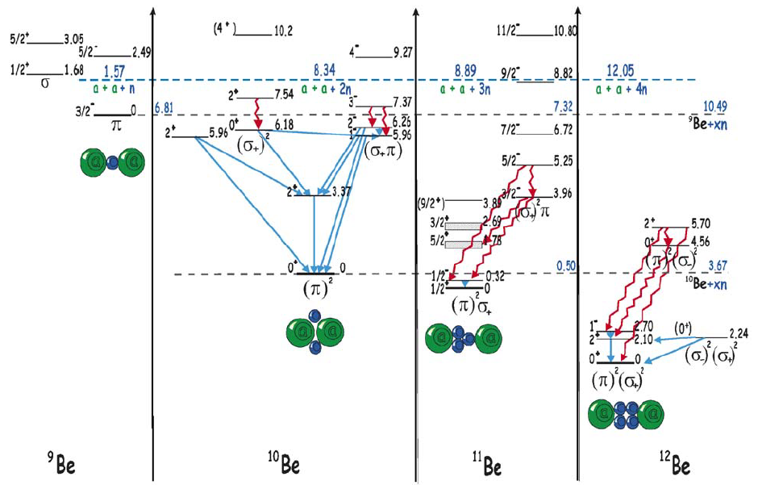
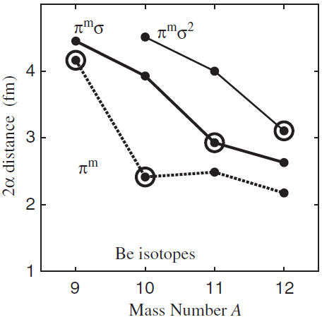
Structure of states in ⁹⁻¹²Be with their molecular configurations
W. Von Oertzen, M. Freer, Y. Kanado-En’yo,
Phys. Rep. 432 (2006) 43-113.
Evolution of the distance between the two ɑ-particles for states in ⁹⁻¹²Be as a function of neutron number (AMD calculations).
⁸He-⁴He,
⁶He-⁶He,
⁴He-⁴He-4n
⁶He-⁴He

Slide 12
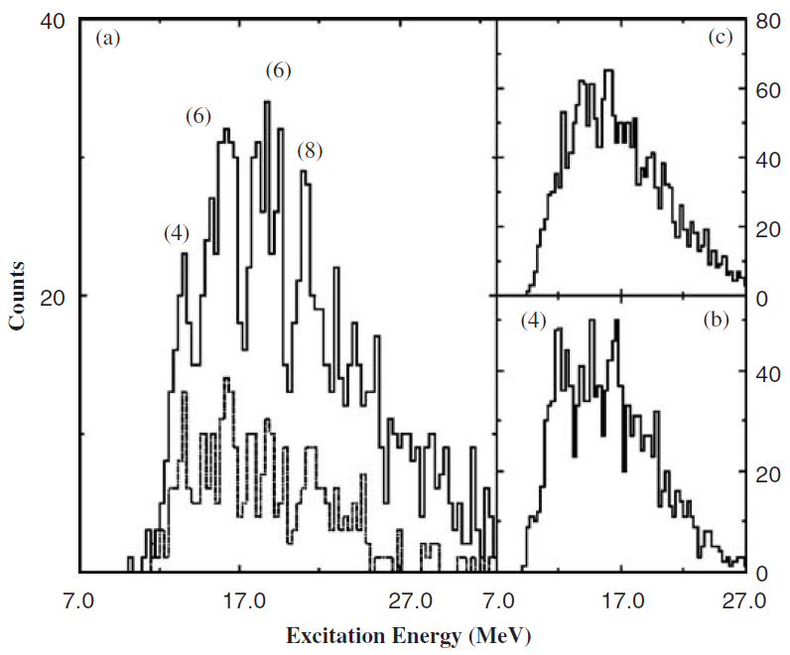
M. Freer et al., Exotic molecular states in ¹²Be, Phys. Rev. Letters, 82 (1999) 1383
The breakup of ¹²Be into ⁶He + ⁶He and ⁴He + ⁸He has been studied using a 378 MeV ¹²Be beam inelastically excited by ¹²C and (CH₂)_{n} targets. The measurements indicate that breakup occurs from rotational states in the 10 to 25 MeV excitation energy interval, with spins in the range of 4h to 8h. The inferred moment of inertia is consistent with the cluster decay of an exotic molecular structure in ¹²Be, which may be associated with an α-4n-α cluster configuration.
¹²Be→⁶He+⁶He
¹²Be→⁸He+⁴He
Excited states of ¹²Be populated via inelastic scattering using hydrogen and carbon targets. (a) ¹²Be→⁶He+⁶He for proton plus carbon recoils; (b) ¹²Be→⁸He+⁴He for carbon recoils and (c) ¹²Be→⁸He+⁴He for proton recoils.
¹²C(¹²Be, ⁶He,⁶He) : σ = 0.28 ± 0.04 mb
¹²C(¹²Be, ⁸He,⁴He) : σ = 0.79 ± 0.07 mb
proton
CH₂
The work presented here thus provides evidence for a deformed, exotic ⁶He + ⁶He cluster structure in ¹²Be. This may be linked to an α-4n-α molecular. However, measurements of partial
decay widths are required to confirm this connection.
carbon
carbon
E>10 MeV, ΔE~2 MeV, no neutrons

Slide 13

Реакции d(¹⁰Be,^{6,7,8}Li)^{4,5,6}He и d(¹²Be,⁶⁻⁹Li)⁴⁻⁸He при энергии 30 МэВ/нуклон
D₂ мишень даёт возможность изучать заселение ^{10,12}Be* при E < 10 МэВ и передачу несвязанных кластеров ⁵Не и ⁷Не.
Необходимо: 1) экспериментальное разрешение ΔЕ ~ 1 МэВ и 2) совпадения с нейтронами.
d(¹⁰Be,⁶Li)⁶He
d(¹⁰Be,⁷Li)⁵He
d(¹⁰Be,⁸Li)⁴He
¹⁰Be ⁶He
¹⁰Be ⁵He
¹⁰Be ⁴He
a)
⁴He
b)
⁵He
c)
⁴He, ⁵He, ⁶He
pickup
⁶He
d ⁶Li
d ⁷Li
d ⁸Li
¹²Be
⁴⁻⁸He
n
²Н
⁶⁻⁹Li

Slide 14
Оценка статистики и разрешения для реакции ¹²Be (30 МэВ/нуклон) + d → …
@ I_¹⁵N (49.3 AMeV) ~ 1 pµA
- Deuterium gas target 0.5 atm, 27K, 6 mm (0.55 mg/cm²)
- I(¹²Be) = 4*10⁵ pps
- dσ/dΩ(CM) = exp(-theta/1.44) [1 mb/sr at theta = 0 deg. for the case of ⁴He pickup]
- L(target-telescope) = 30 cm, ϑ_lab = 12 ± 6 deg., ΔE-ΔE-E (Si - 65 µ, 50x50 mm², Si – 1 mm,
61x61 mm², CsI(Tl)/PMT – 4x4, 25 mm thick)
- neutron detection efficiency = 5 %
Reaction / pickup | Q_value, MeV | Resolution, MeV (FWHM) | Yield per day (one telescope)
d(¹²Be,⁶Li)⁸He (⁴He pickup) ⁸He - ⁴He конфигурация | -7.48 | 1.1 | 160
d(¹²Be,⁸Li)⁶He (⁶He pickup) ⁶He - ⁶He конфигурация | - 0.32 | 0.86 | 40
d(¹²Be,⁹Lin)⁴He (⁸He pickup) | +2.00 | 1.2 | 2
¹²Be
²Н
⁸He
⁶Li
¹²Be
²Н
⁴He
n
⁹Li
Следующий шаг - ^{10,12}Be (30 МэВ/нуклон) + ⁴Не → …
¹⁰Be + ⁴He → ⁸Be + ⁶He / ⁶Be + ⁸Hе (кроме захвата ^{4,6}Не добавляются ²n, ⁴n) ...
¹²Be + ⁴He → ¹⁰Be + ⁶He / ⁸Be + ⁸He / ⁶Be + ¹⁰He (кроме захвата ^{4,6,8}Не будут ²n, ⁴n, ⁶n) …

Slide 15
⁴He(⁸He,⁸He)⁴He @ 25 AMeV and ⁴He(⁸He,⁶He)⁶He @ 30 AMeV (передача 4n и 2n)
Oganessian et al., Phys. Rev. C. 60 (1999) 044605.
Wolski et al., Nucl. Phys. A
701 (2002) 29.
I(¹¹B) > 1.5 pµA
(2-3 недели)
Почти симметричная геометрия:
ϑ_CM ~ 146÷172 deg.
L_1 = 25 cm, ϑ_1 = 10±7 deg
L_2 = 15 cm, ϑ_2 = 16±9 deg
10
-5
Сильно асимметричная геометрия:
ϑ_CM ~ 145÷155 deg.
L_1 = 35 cm, ϑ_1 = 12±5 deg
L_2 = 12 cm, ϑ_2 = 31±12 deg
⁴Hе-⁸Hе coincidences: ~ 1 / day
(100 nb/sr, 10^5 pps, 1*10^21 Atoms/cm^2)
⁶Hе-⁶Hе coincidences: ~ 0.4 / day
(100 nb/sr, 10^5 pps, 1*10^21 Atoms/cm^2)
Ion | ϑ_lab, deg. | ϑ_cm, deg. | E, AMeV | Counting, per day
⁴Hе fast | 4 8 12 16 | 8.1 16.2 24.3 32.4 | 44.1 43.4 42.3 40.8 | 7.2 6.4 7.0 7.2
⁸Hе slow | 8 15 20.6 24.8 | 171.9 163.8 155.7 147.6 | 2.13 2.52 3.13 3.95 | 5.0 5.0 12 10
Ion | ϑ_lab, deg. | ϑ_cm, deg. | E, AMeV | Counting, per day
⁶Hе fast | 10 12 14 | 24.6 29.5 34.5 | 36.7 36.0 35.2 | 5.5 5.6 5.6
⁶Hе slow | 38.8 41.5 43.2 | 155.4 150.4 145.5 | 1.47 2.49 3.55 | 4.7 4.3 4.0
To pass 20µ Si

Slide 16
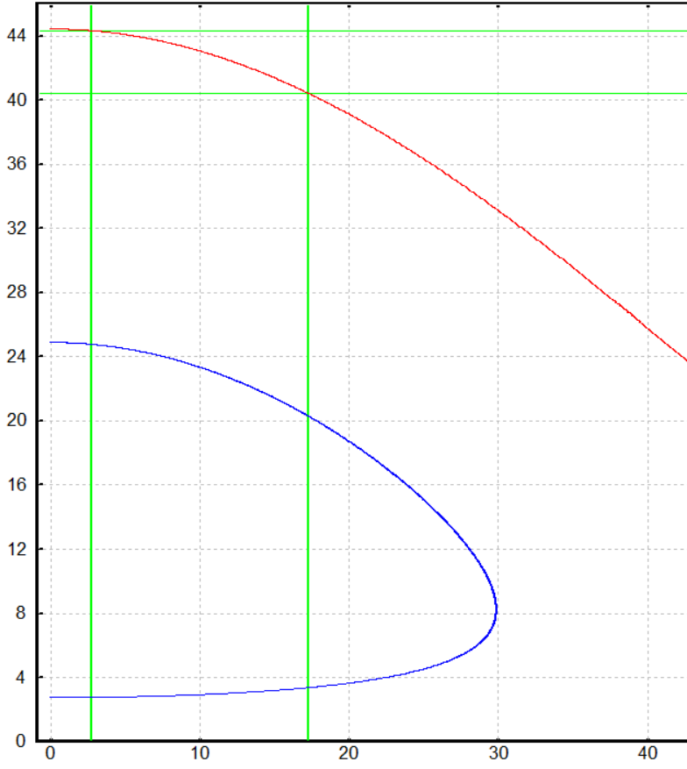


⁸He (25 AMeV) + ⁴He → ⁴He + ⁸He (передача 4n)
Ожидаемая статистика: ~ 10 событий в неделю (⁴Hе- ⁸Hе совпадений)
Почти симметричная геометрия:
ϑ_CM ~ 146÷172 deg.:
L_1 = 25 cm, ϑ_1 = 10±7 deg
L_2 = 15 cm, ϑ_2 = 16±9 deg
fast ⁴He
DSSD ΔE 1.5 mm
4x4 CsI(Tl) E 50 mm
⁸He
10⁵ s⁻¹
⁴He
⁴He ~10²¹ 1/cm²
(3 atm, 10K, 4 mm)
⁸He
slow ⁸He
SSD ΔE 20 µm
SSD E 1000 µm
SSD E 1000 µm

Slide 17
⁴He(⁶He,⁶He)⁴He @ 35 AMeV (передача динейтрона)
Ter-Akopian et al.,
Phys. Lett. B 426 (1998) 251,
Oganessian et al., Phys. Rev. C. 60
(1999) 044605.
⁴Hе-⁶Hе coincidences: ~ 16÷50 / day
(10 µb/sr, 10^6 pps, 3*10^20 Atoms/cm^2)
Ion | ϑ_lab, deg. | ϑ_cm, deg. | E, AMeV | Counting, per day
⁴Hе fast | 4 8 12 16 | 8.1 16.2 24.3 32.4 | 50.3 49.5 48.3 46.5 | 51 47 50 51
⁶Hе slow | 15.4 27.35 34.9 39.2 | 171.9 163.8 155.7 147.6 | 1.41 1.93 2.77 3.92 | 16 37 58 50
10
-3
Aсимметричная геометрия:
ϑ_CM ~ 148÷172 deg.
L_1 = 30 cm, ϑ_1 = 10±6 deg
L_2 = 12 cm, ϑ_2 = 26±12 deg

Slide 18
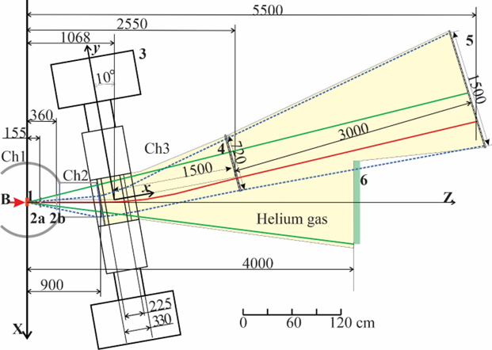
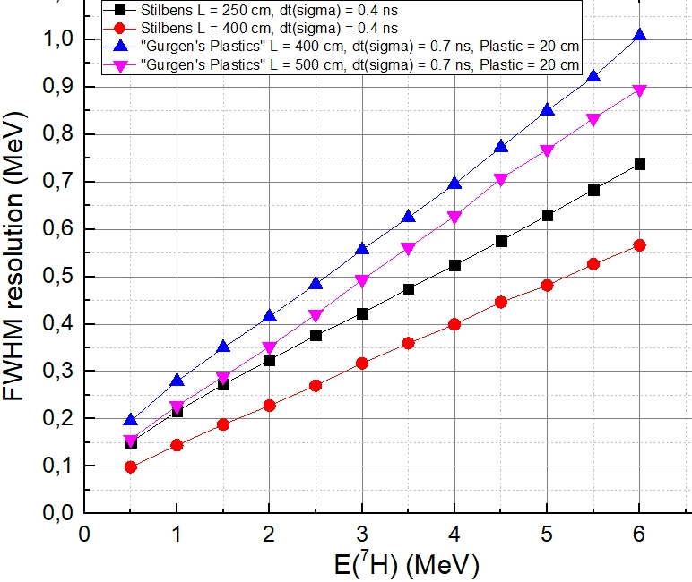
Изучение реакции ⁸He + T₂ → ⁴He + ⁷H → t + 4n (методом инвариантной массы)
Ground-state energy resolution ~400 keV
Liquid T₂ ~3*10²¹ cm⁻²
Intensity of ⁸He ~10⁵ 1/s
Reaction cross section ~0.1 mb/sr
Triton detection eff. ~0.7
t+4n detection eff. ~0.015×0.28⁴ ~ 0.0001
⁷H_{g.s.} counting rate: 2 per 5 days
Zero-angle spectrometer with its dipole magnet installed after the physic target in F5: 1 – radioactive beam, 2 – annular Si detector giving triggering signals, 3 – the lower magnetic pole, 4 – array of position sensitive ΔE-TOF detectors, 5 – position sensitive TOF or ΔE-E detectors, 6 – the wall of tightly composed neutron detectors.

Slide 19
Другие изотопы для изучения: ¹⁵⁻¹⁷Ne, ²⁶S, ⁷Н, ¹⁰He, ¹⁶Be, ¹³Li, ²⁶O
Z
HI | 2020 |  | 2024
 | E(AMeV) | I(pμA) | E(AMeV) | I(pμA)
⁷Li | 35 | 5 | 39 | 10
¹¹B | 33 | 3 | 34 | 6
¹⁵N | 47 | 0.5 | 51 | 2
¹⁸O | 36 | 0.5 | 40 | 1.5
^{20,22}Ne | 53/45 | 0.3 | 54/50 | 1
^{32,36}S | 51/40 | 0.2 | 52/44 | 0.2
(p,t)
²⁶S
²⁸S
→
(³He,n)
→
²⁴Si
¹⁵Ne ¹⁶Ne
→
→
(³He,n)
→
RI | 2024
 | Y, pps | P, %
⁸He | 6*10⁵ | 90
¹¹Li | 3*10⁴ | 80
¹⁴Be | 2*10³ | 85
¹³O | 2*10⁵ | 55
²⁴O | 7*10² | 50
¹⁷Ne | 5*10⁵ | 80
²⁸S | 1.2*10⁴ | 70
¹³О
¹⁵О
²⁴O
²⁶O
(t,p)
→
¹⁶Be
(t,p)
(t,p)
Спасибо за внимание !!
→
¹⁰He
(t,α)
⁷H
N

Slide 20
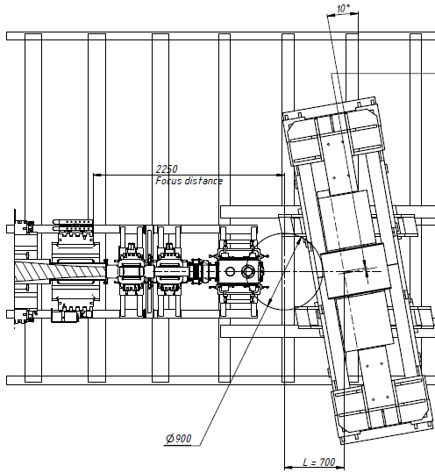
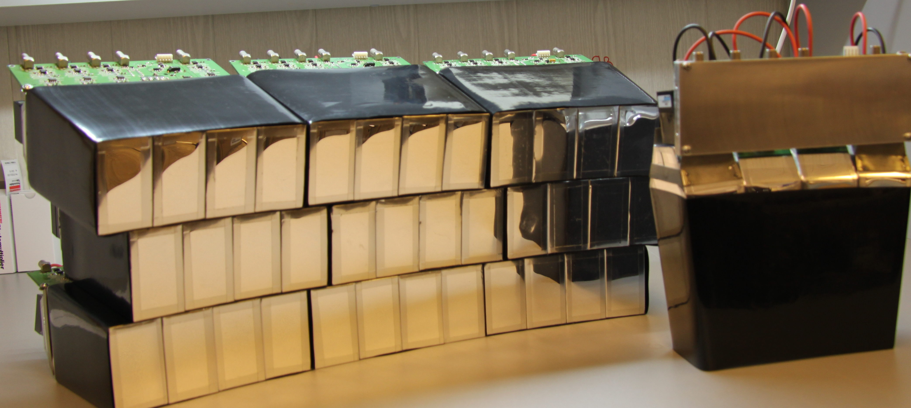
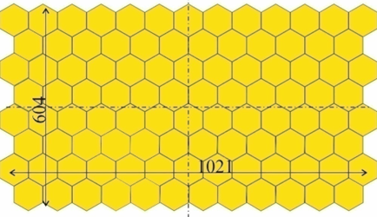
Scheme of the experiments with ³He - T₂ targets and new technique (since 2025)
CsI array GADAST
64 units
DSSD 1000 μ, 10x10 cm, (128x128 strips), array 8x1
¹³O(³He,n)¹⁵Ne
²⁴Si(³He,n)²⁶S
Dipole magnet D3 should improve a neutrons detection
and exit channel identification
RF-kicker should enhance RIBs
purification by a factor of 10÷20
X_Y_DE_E
decay particles
Bρ = 0.4 ~ 1.0 Tm
Cone 0 ~ 14°
Si – telescopes
MWPC or PPAC
RIB
Neutrons,
Cone 0° ~ 14°
Stilbene
array
64 units
(80x50mm)
More compact
BC-404 array
100 units (100x75mm)
⁸He(t,p)¹⁰He
¹⁴Be(t,p)¹⁶Be
⁸He(t,α)⁷H – inv. mass
X_Y
Si - 300 μ
64x64 strips
T₂ or ³He cryogenic target
Notes:
SIGMAPHI PRESENTATION - JUNE 2001

Slide 21
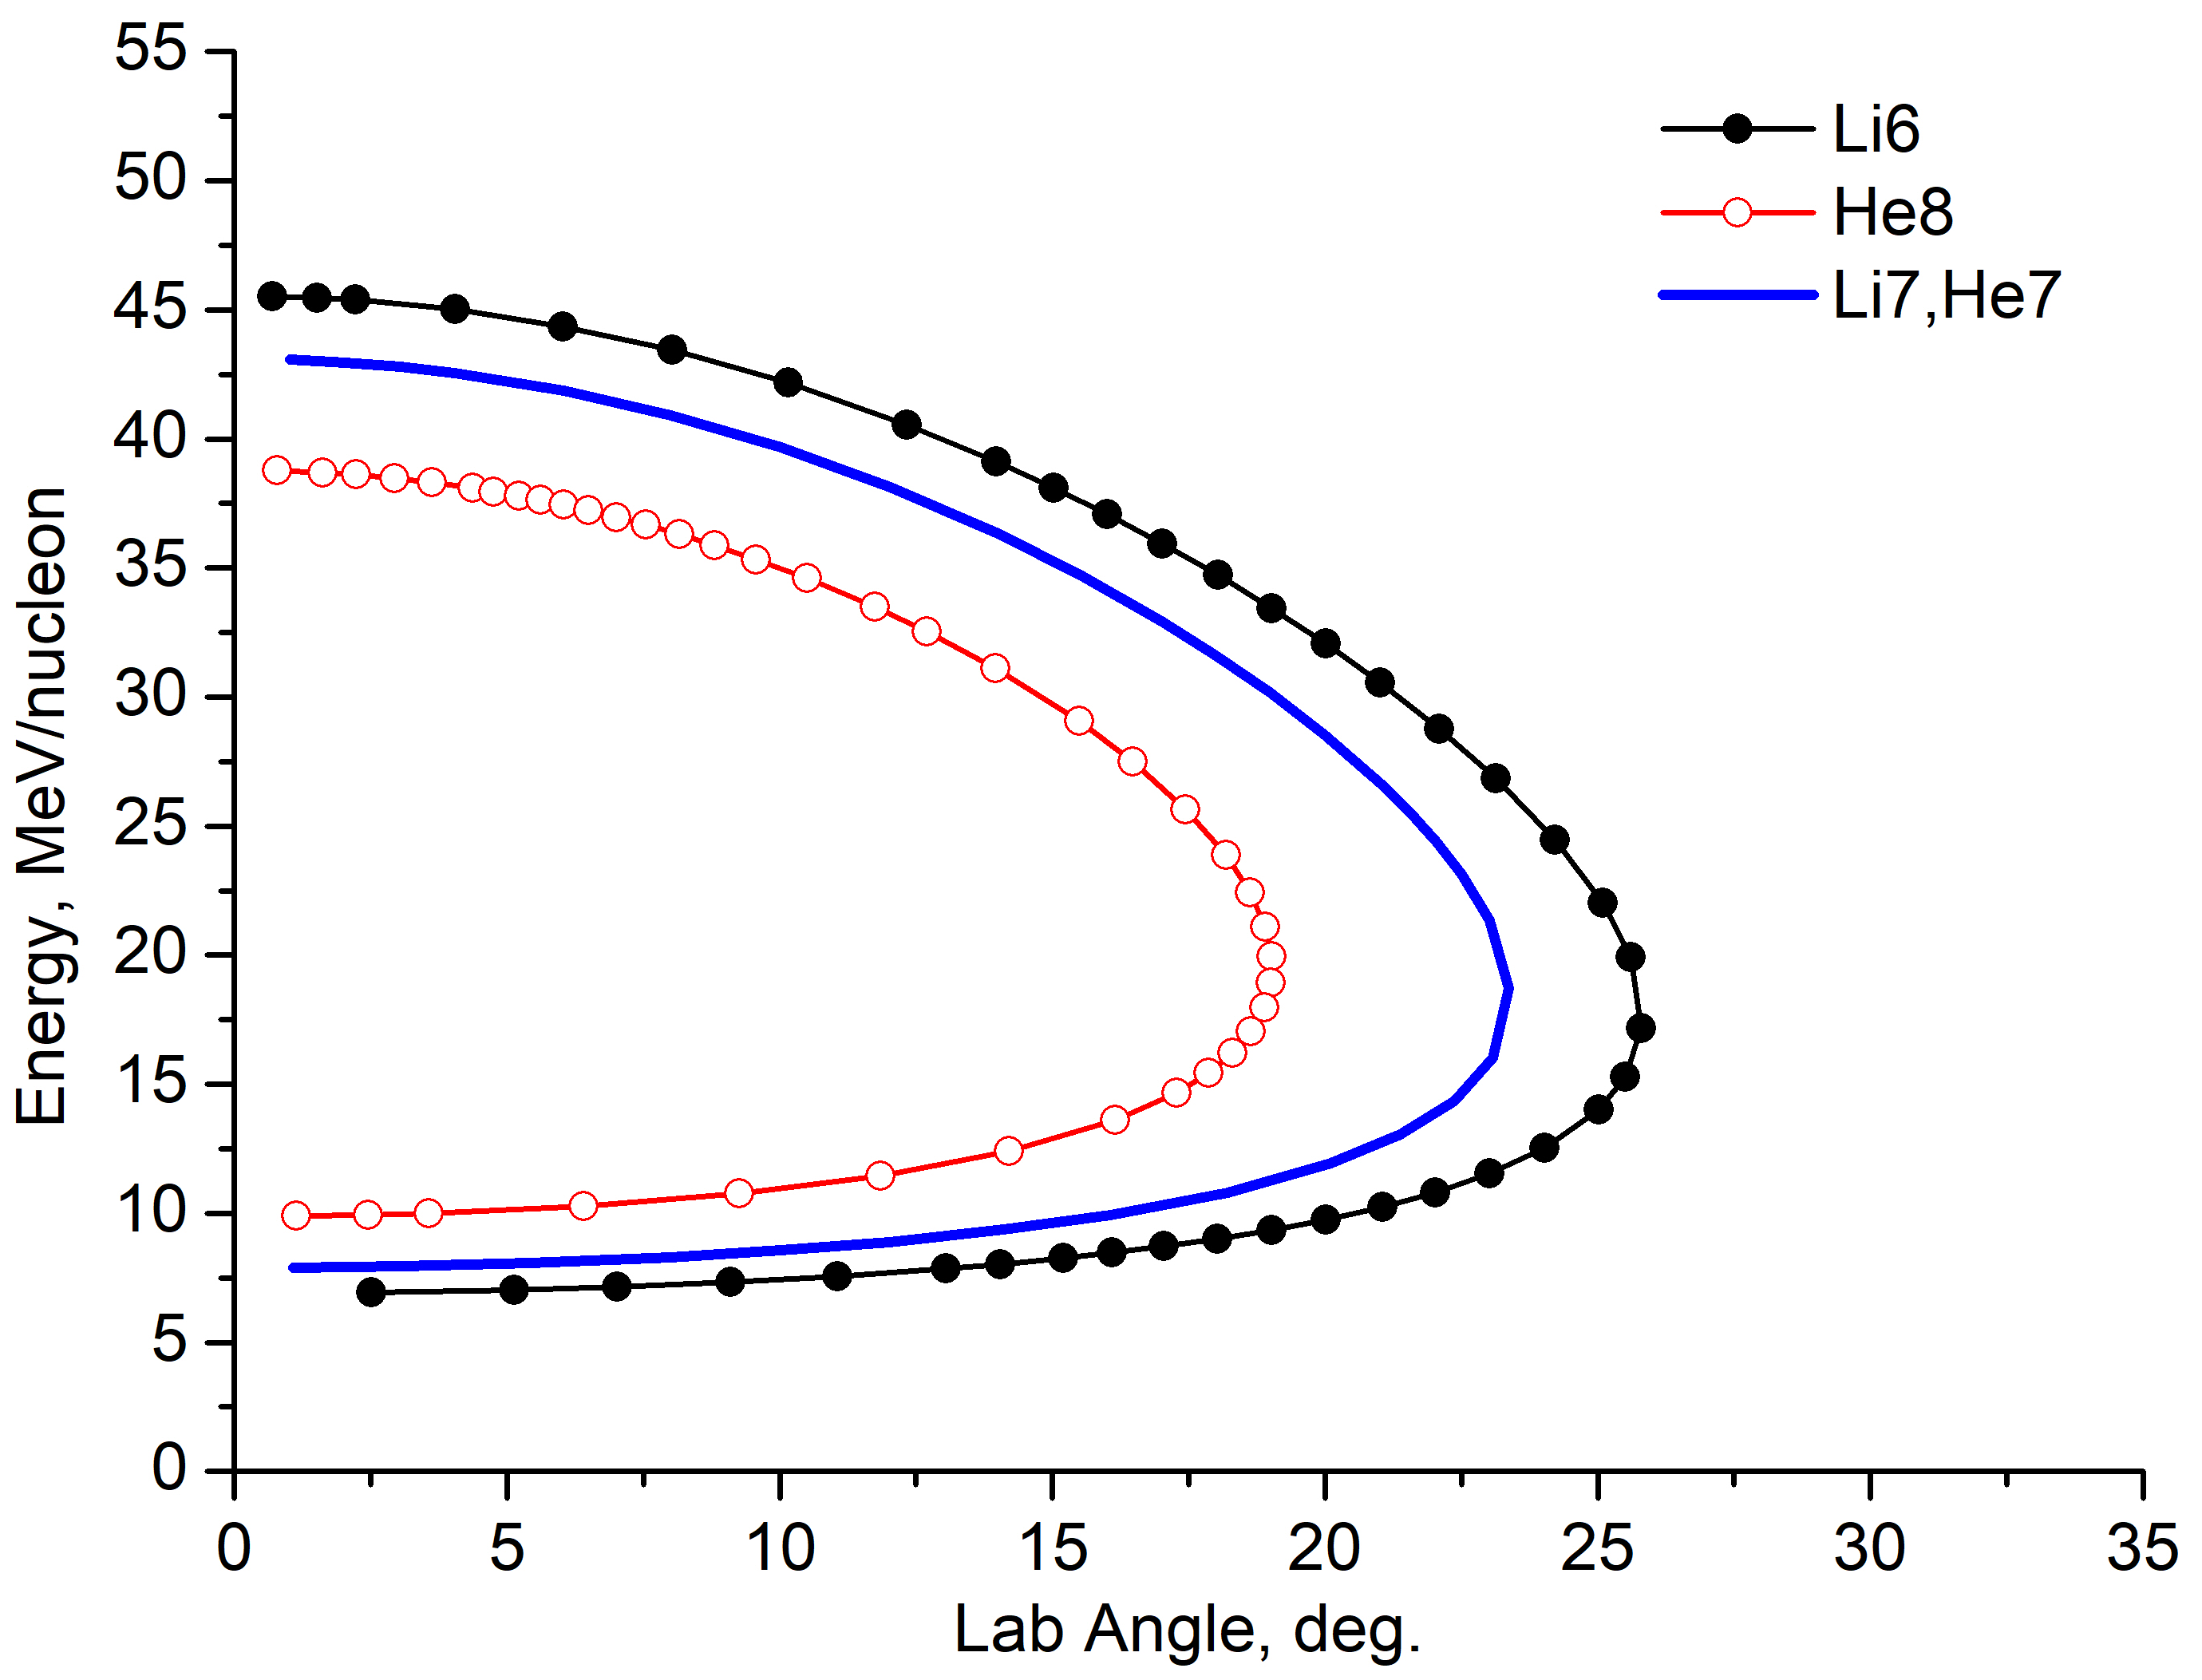
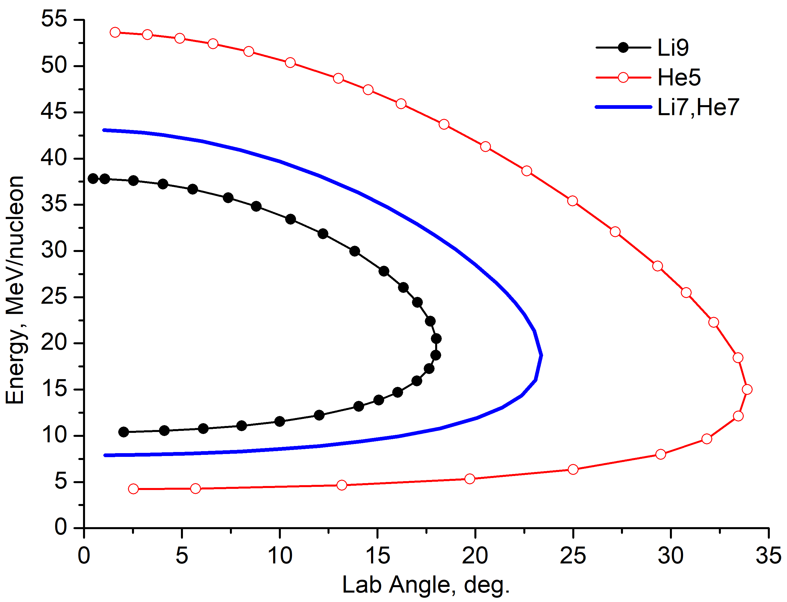
¹²Be (30 AMeV) + ²H → ⁶Li + ⁸He, ⁷Li + ⁷He, ⁹Li + ⁵He
удобная кинематика для регистрации ⁶⁻⁹Li при ϑ_лаб < 27^{о}
можно обойтись без магнитного спектрометра

Slide 22
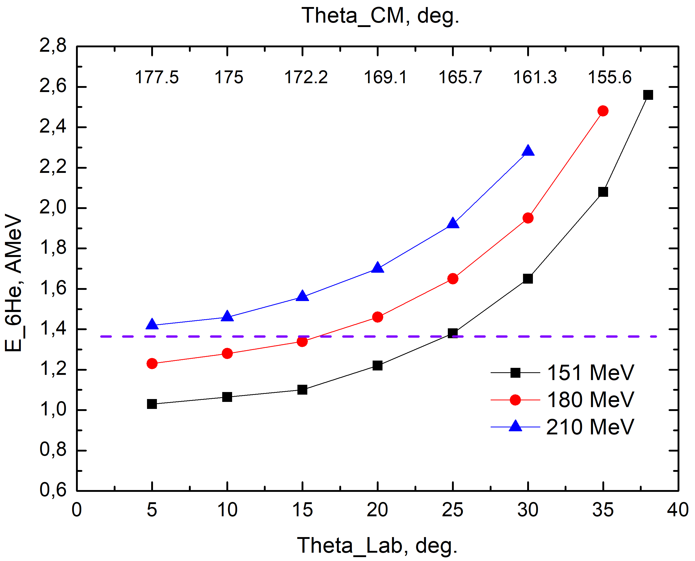
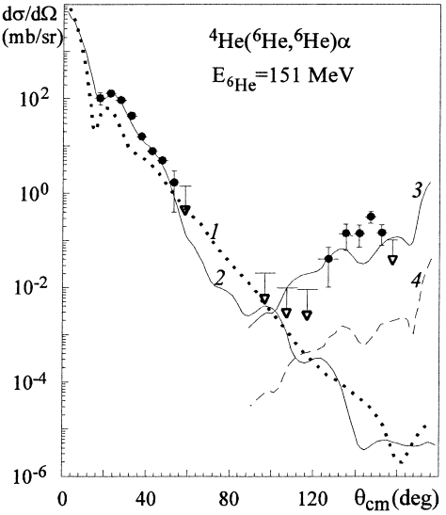
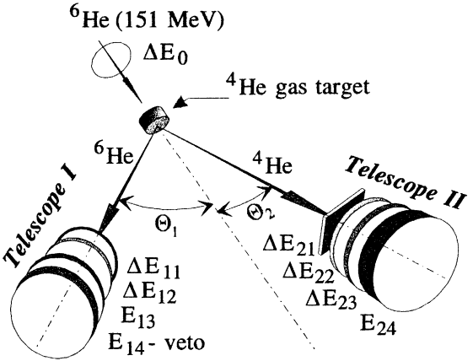
⁴He(⁶He,⁶He)⁴He experiment at 25÷35 AMeV (передача 2n)
⁴He(⁶He,⁶He)⁴He: ACCULINNA-1
⁴He(⁶He,⁶He)⁴He: more statistics, wide angular range at different projectile energies
Physics Letters B 426 (1998) 251,
Two-neutron exange observed in the ⁶He + ⁴He reaction. Search for the
“di-neutron” configuration of the ⁶He
G.M. Ter-Akopian, A.M. Rodin, A.S. Fomichev, S.I. Sidorchuk, S.V. Stepantsov, R. Wolski, M.L. Chelnokov, V.A. Gorshkov, A.Yu. Lavrentev, V.I. Zagrebaev, Yu.Ts. Oganessian
1998
DSSD ΔE 1.5 mm
4x4 CsI(Tl) E 50 mm
Energy at the entrance
of detector (passing 20 µ Si)
⁴He
⁶He
2024
⁴He
⁶He
SSD ΔE 20 µm
SSD E 1000 µm
SSD E 1000 µm
⁶He: I ~ 10⁶ s⁻¹, E ~ 25, 30, 35 AMeV
Cigar-like configuration of ⁶He (4) could contribute negligibly to the obtained 2n exchange, which is ~100% due to
the di-neutron configuration (3).
⁶He beam: I ~ 10⁵ s⁻¹ (6.5 mm beam spot, no tracking)
⁴He target: ~ 5.6*10²⁰ cm⁻² (5 atm @ 78K, 12 mm thick)
Detectors: two units with ~ 75 msr solid angle,
ΔE – Si 30 mkm (16 mm in diameter)
⁶He beam: I ~ 10⁶ s⁻¹ X,Y ~ 1.5 mm, dE/E ~ 0.2 % (FWHM)
⁴He target: ~ 3*10²⁰ cm⁻² (1 atm @ 10K, 4 mm thick)
Detectors: two units ~ 170 msr solid angle,
ΔE – Si 20 mkm (50x50 mm. 16 strips)
< Factor ~50 >

Slide 23
The energy-spin systematics of the ⁶He + ⁶He breakup states in ¹²Be (black dots).
M. Freer et al., Exotic molecular states in ¹²Be, Phys. Rev. Letters, 82 (1999) 1383
J.H.Kelley, J.E.Purcell, C.G.Sheu,
Energy levels of light nuclei A =12,
Nuclear Physics А 968 (2017) 71-253

Slide 24
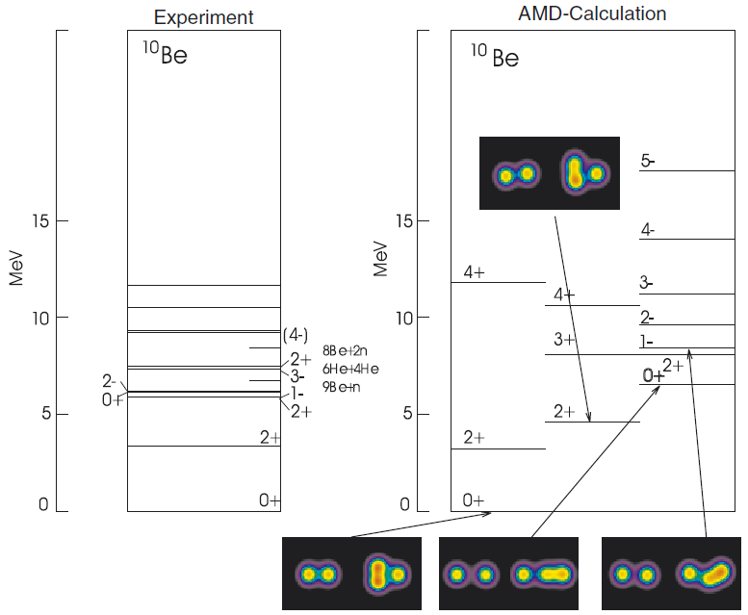
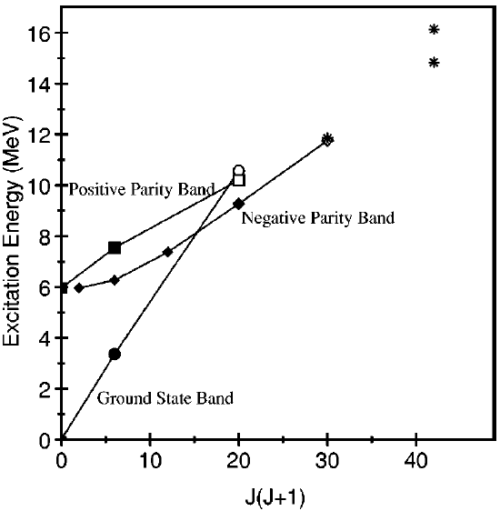
The energy-spin systematics for states in ¹⁰Be.
M. Freer et al.,
Helium breakup states in ¹⁰Be and ¹²Be,
Phys Review C 63 (2001) 034301
W. Von Oertzen, M. Freer, Y. Kanado-En’yo, Nuclear clusters and nuclear molecules,
Phys. Rep. 432 (2006) 43-113. /AMD – Antisymmetrized Molecular Dynamics. The density plots of the intrinsic states are shown in special panels: for protons on the left side of each plot and for neutrons on the right side, respectively./

Slide 25
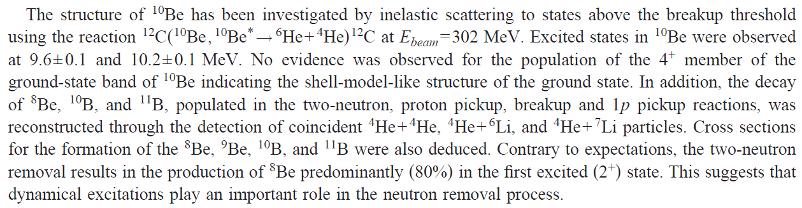
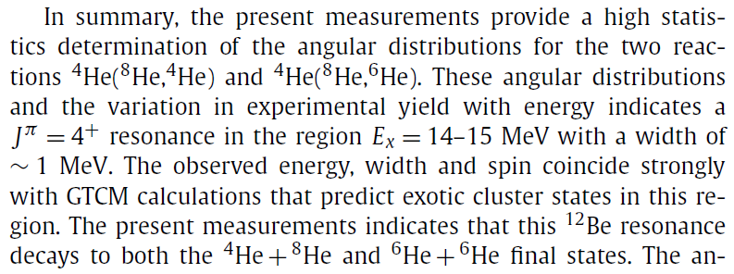
S. Ahmed et al., Breakup reaction studies of ¹⁰Be and ^{10,11}B using a ¹⁰Be beam,
Phys. Rev. C, 69 (2004) 024303
M. Freer et al., Elastic scattering of ⁸He+⁴He and two-neutron transfer and the influence of resonances in ¹²Be,
Physics Letters B 775 (2017) 58–62. /E(⁸He) = 20 and 24 MeV/

